Slide 1


XÂY DỰNG ỨNG DỤNG NGHE NHẠC ANDROID BẰNG KOTLIN

Slide 2
Thành Viên Nhóm 4
Phạm Khắc Hoàng Tùng 1720252
Trần Hữu Dần 1720040
Nguyễn Hữu Đức 1720057
Phạm Hồng Ân 1720025
Nguyễn Văn Hải 1720078

Slide 3

Nội Dung
Giới thiệu app
Phân tích và thiết kế
Giao diện

Slide 4

Giới thiệu app

Slide 5
-App được viết bằng ngôn ngữ Kotlin chạy trên thiết bị mobile phiên bản android 11 (API level 30) trở lên
-Các chức năng của app:
Nghe nhạc online, offline
Upload, download, xóa nhạc
Repeat, shuffle list nhạc

Slide 6
-App stack
Kotlin
Coroutine
Firebase (storage và firestore)
MVVM
Dagger-Hilt
Exoplayer
UI libraries

Slide 7

2. Phân tích và thiết kế

Slide 8
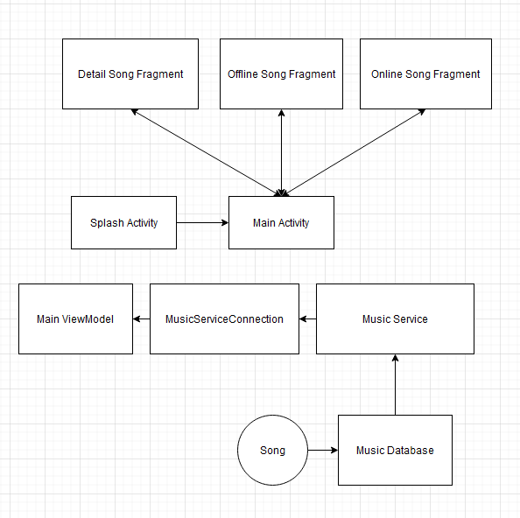
Kiến trúc app

Slide 9
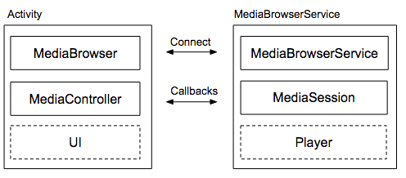
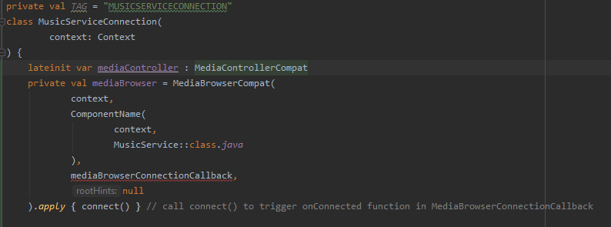

Mô hình Client/Server
Client
Server
Notes:
Server được hiểu là máy chủ, thường là một hệ thống máy lớn, có bộ xử lý mạnh, có khả năng hoạt động đáng tin cậy, có khả năng lưu trữ dữ liệu lớn, nó chuyên quản lý tài nguyên (chủ yếu là cơ sở dữ liệu), cung cấp các dịch vụ mạng cho các máy khách (client) sử dụng. Bình thường nó chạy suốt thời gian thực và sẵn sàng chấp nhận các yêu cầu kết nối và các yêu cầu dịch vụ khác từ máy khách.
Client là máy khách, nó thường được sử dụng bởi người dùng cuối. Nó hoạt động dựa trên việc sử dụng dịch vụ mà máy server cung cấp để thực hiện các công việc mà người dùng cuối mong muốn.
Quy trình hoạt động của mô hình này lặp lại 2 quá trình như sau :
Client gửi yêu cầu lên server.
Server nhận được yêu cầu thì sẻ xử lý thích hợp và trả lời lại client.

Slide 10
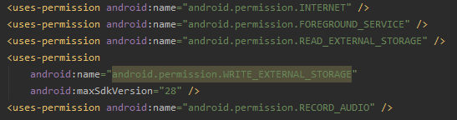
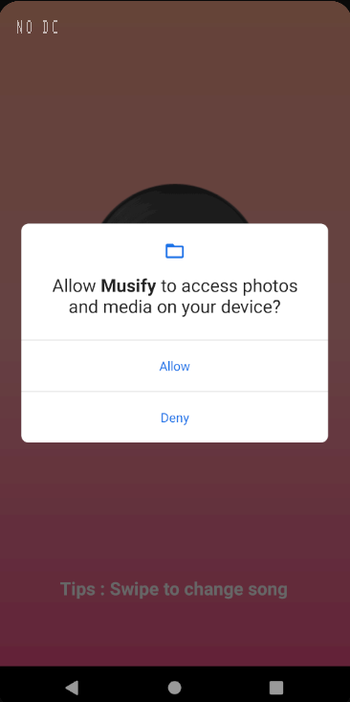
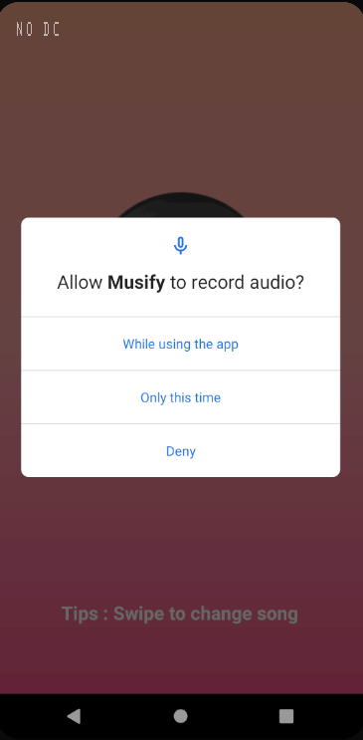
Permissions

Slide 11
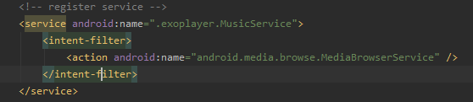
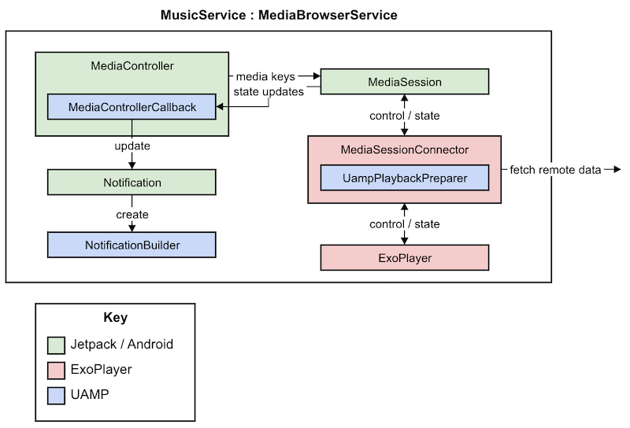
Music Service
Music Service chịu trách nhiệm :
Khởi tạo audio player (exoplayer)
Tạo MediaSession để giao tiếp với player
Hiển thị notification
Fetch danh sách nhạc và cung cấp cho MediaBrowser
Bằng cách tạo audio playback trong service ta có thể phát nhạc trong nền, tách biệt khỏi UI

Slide 12
-MediaSession đại diện cho 1 phiên phát nhạc , cung cấp các cơ chế để kiểm soát việc phát nhạc (session token).
-MediaController để giao tiếp với MediaSession, cập nhật trạng thái và metadata qua MediaController.Callback
-Notification cho phép user xem bài hát đang phát và điều khiển việc phát nhạc. Notification phải chạy ở foreground service. App dùng PlayerNotificationManger của Exoplayer
-Việc phát nhạc được thực hiện bởi Exoplayer. Nó chịu trách nhiệm load nhạc bằng MediaSessionConnector.PlaybackPreparer, phát âm thanh qua phần cứng và phản hồi các lệnh play, pause,skip,…

Slide 13
-MediaSessionConnector cung cấp bởi exoplayer, giúp kết nối exoplayer và mediasession. Nó chịu trách nhiệm cho việc:
Chuẩn bị nguồn nhạc từ URI bằng PlaybackPreparer
Gửi trạng thái phát nhạc từ exoplayer tới mediasession và ngược lại

Slide 14
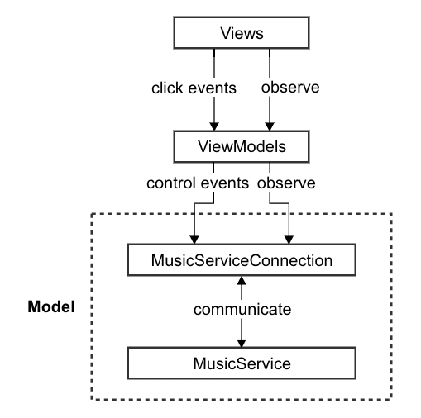
Model View ViewModel
Notes:
Một socket là một điểm cuối của thông tin hai chiều liên kết giữa hai chương trình đang chạy trên mạng. Những lớp socket được dùng để đại diện cho kết nối giữa một chương trình client và một chương trình server. Trong Java gói Java.net cung cấp hai lớp Socket và ServerSocket để thực hiện kết nối giữa client và server.
Thông thường thì server sẽ chạy trên một máy đặc biệt và có một socket giới hạn trong 1 Portnumber đặc biệt.
Phía client: client được biết hostname của máy mà server đang chạy và port number mà server đang lắng nghe. Để tạo một yêu cầu kết nối client sẽ thử hẹn gặp server ở trên máy của server thông qua port number. Client cũng cần xác định chính nó với server thông qua local port number.
Nếu mọi thứ tốt đẹp thì server sẽ đồng ý kết nối. khi đồng ý kết nối thì server sẽ tạo ra một socket mới để nói chuyện với client và cũng tạo ra một socket khác để tiếp tục lắng nghe.

Slide 15
-MusicServiceConnection là 1 singleton class kết nối tới MusicService, là wrapper cho MediaBrowser và MediaController class.
-Chịu trách nhiệm :
Kết nối tới MusicService bằng MediaBrowser
Nhận callback từ MusicService cho biết kết nối thành công
Cho phép ViewModel có thể lấy danh sách nhạc, bài hát đang phát, trạng thái, thời gian phát,…
Tạo MediaController cho MediaSession hiện tại để ViewModel có thể điều khiển việc phát nhạc(play,pause,skip,…)

Slide 16
Class diagram

Slide 17
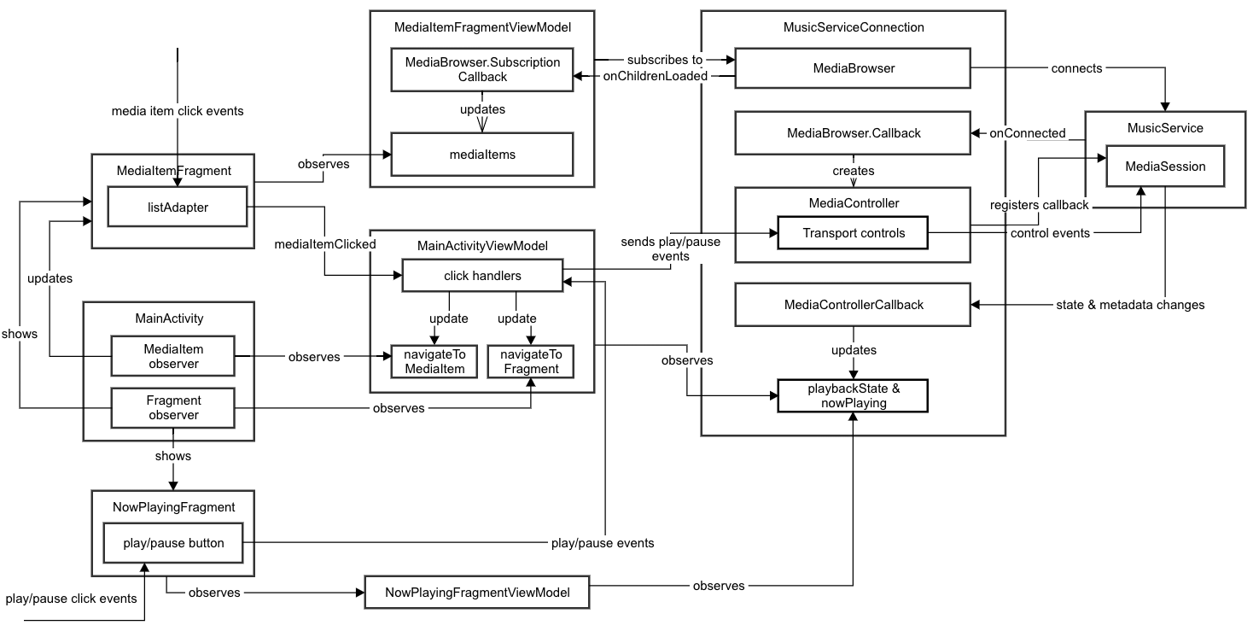

Slide 18
Mediastore

Slide 19
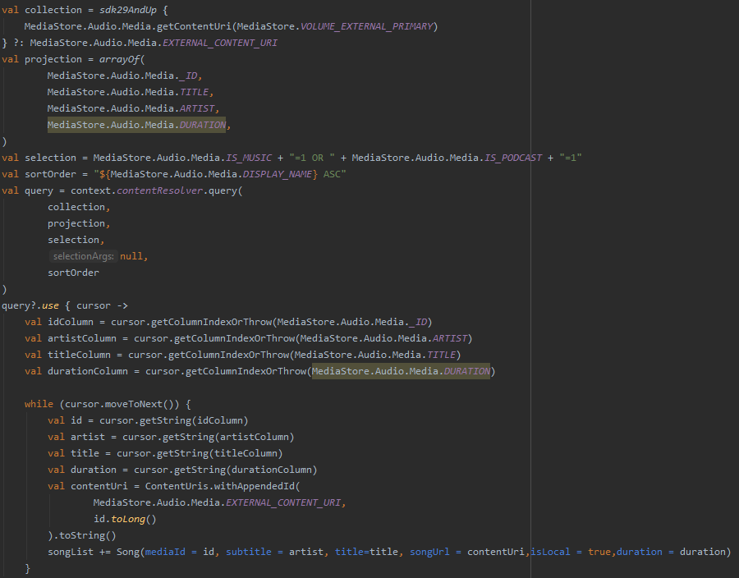
-MediaStore là api cho phép truy cập các media file như photo,audio,video

Slide 20
Firebase

Slide 21
-Add Firebase vào ứng dụng bằng tool của Android Studio
-Tạo reference đến storage và firestore của firebase để upload và download
Upload
Tạo reference đến storage
Upload file nhạc bằng cách lấy Uri của file và dùng phương thức getFile() của firebase để upload
Lấy downloadUri của file vừa upload lên storage và ghi vào firestore document là song
Download
Tạo httpsReference từ Uri của file nhạc trên firebase
Dùng InputStream và OutputStream để ghi từng byte vào file mới
Lưu file mới vào MediaStore bằng ContentResolver
Delete
Tạo reference tới firestore
Xóa document với tên theo cú pháp là “song${mediaId}”

Slide 22

3. Chạy ứng dụng

Slide 23
Kết luận và hướng phát triển
Những kết quả đạt được
Những vấn đề cần khắc phục
Hướng phát triển đề tài

Slide 24
Thank you

